Slide 1
Chemisches Rechnen

Slide 2
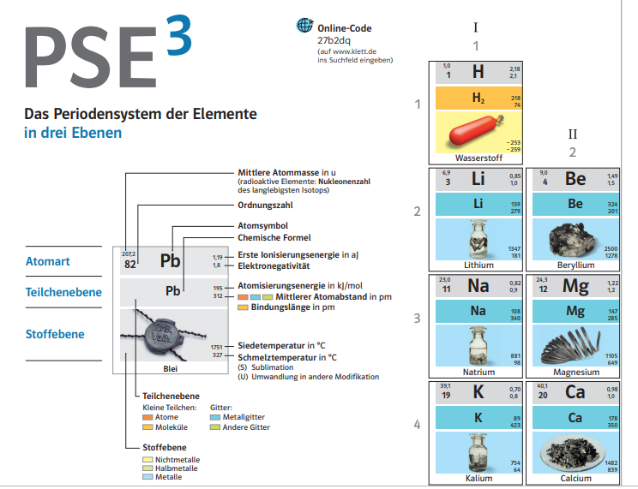

Slide 3
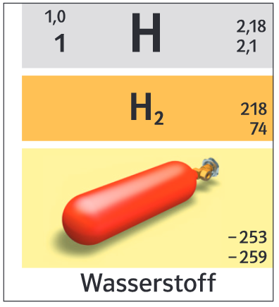
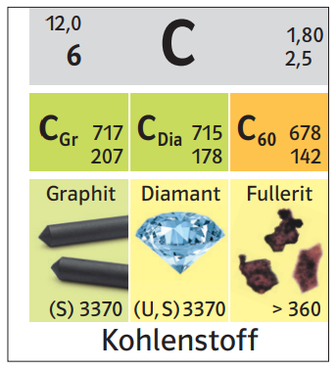
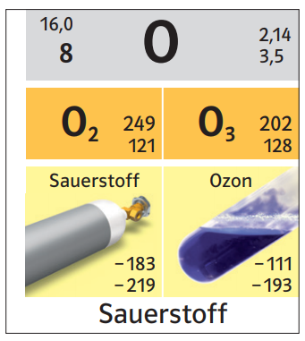
Berechnung der Molare Masse
Mittlere Atommasse aus dem PSE entnehmen
Berechnung Molare Masse M von Butan C₄H₁₀
Mittlere Atommasse C = 12,0 u | 4 × 12,0 u = 48 u
Mittlere Atommasse H = 1,0 u | 10 × 1,0 u = 10 u
 | Summe: 58 u
Die Molare Masse M von Butan beträgt 58 g/mol

Slide 4
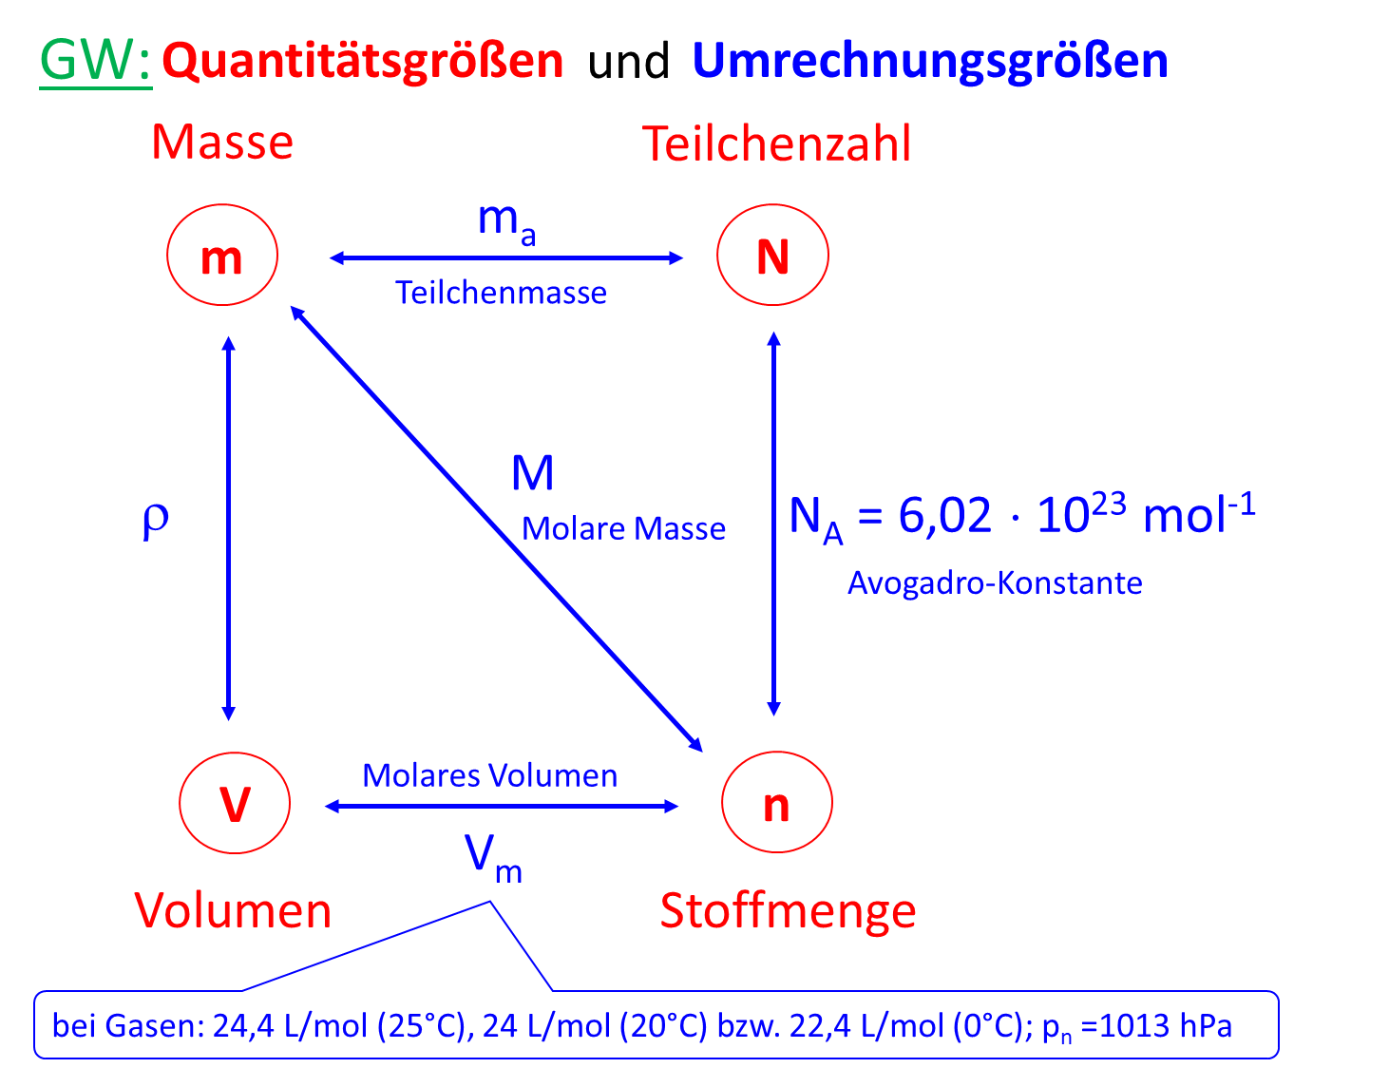
Molkonzept – Chemisches Rechnen
Nähere Informationen:
https://www.lehrplanplus.bayern.de/sixcms/media.php/71/Gym_C_8-10_NTG_SG_I_LB1_Gehaltsgroessen%20Umrechnungsgroessen.pdf

Slide 5
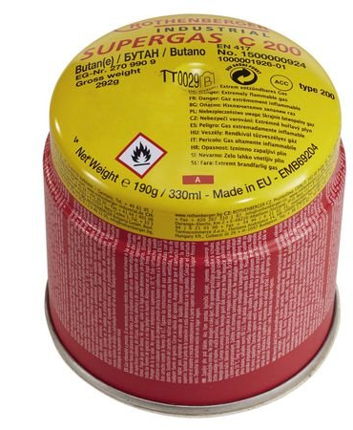
Aufstellen von Reaktionsgleichungen
Stoffwissen:
Butan ist der Brennstoff in Campinggaskartuschen. Wie alle
Kohlenwasserstoffe reagiert Butan beim Verbrennen mit
Sauerstoff zu Kohlenstoffdioxid und Wasser.
Formulierung der Wortgleichung:
Butan reagiert mit Sauerstoff zu Kohlenstoffdioxid und Wasser
Formeln einsetzen:
C₄H₁₀ + O₂ CO₂ + H₂O
Ausgleichen:
2 C₄H₁₀ + 13 O₂ 8 CO₂ + 10 H₂O
Kontrolle:
2 × 4 C-Atome beim Butan 8 × 1 C-Atome beim Kohlenstoffdioxid
2 × 10 H-Atome beim Butan 10 × 2 H-Atome beim Wasser
13 × 2 O-Atome beim Sauerstoff 8 × 2 O-Atome im Kohlenstoffdioxid
10 × 1 O-Atom im Wasser

Slide 6
Von der Reaktionsgleichung zu den Massenverhältnissen
der Reaktion
Reaktionsgleichung
2 C₄H₁₀ | + | 13 O₂ | → | 8 CO₂ | + | 10 H₂O
Massenverhältnisse
2 mol | + | 13 mol | → | 8 mol | + | 10 mol
Mit Einsetzen der Molaren Massen
2 x 58 g | + | 13 x 32 g | → | 8 x 44 g | + | 10 x 18 g
116 g | + | 416 g | → | 352 g | + | 180 g
532 g |  |  | → | 532 g
Aussage der Reaktionsgleichung:
116 g Butan reagieren mit 416 g Sauerstoff zu 352 g Kohlenstoffdioxid und 180 g Wasser.

Slide 7
Typische Rechenaufgaben
Aufgabe 1:
Welche Masse an Kohlenstoffdioxid entsteht, wenn der Inhalt einer Butankartusche
verbrannt wird? Eine Butankartusche enthält 190 g Butan.
Aufgabe 2:
Welches Volumen an Kohlenstoffdioxid entsteht, wenn der Inhalt einer Butankartusche
verbrannt wird?

Slide 8
Aus 2 mach 8
Kartusche mit
190 g Butan
bzw. aus 1 mach 4
2 C₄H₁₀ + 13 O₂ 8 CO₂ + 10 H₂O
Gegeben
m_{(Butan)} = 190 g
Gesucht
m _{(Kohlenstoffdioxid)}
Masse m (C₄H₁₀)
190,0 g
Masse m (CO₂)
576,6 g
M(C₄H₁₀)
=
58 g/mol
M(CO₂)
=
44 g/mol
n =
m
M
m = n × M
Aus 1 mach 4
Stoffmenge n (C₄H₁₀ )
?
× 4
Stoffmenge n (C₄H₁₀ )
3,3 mol
Stoffmenge n (CO₂)
13,1 mol
Stoffmenge n (CO₂)
13,1 Mol
Stoffmenge n (CO₂)
?
Molbrücke
V_{m}
=
22,4 l/mol
V = n × V_{m}
Volumen V (CO₂)
?
Volumen V (CO₂)
293,4 l
Gesucht
V _{(Kohlenstoffdioxid)}

Slide 9
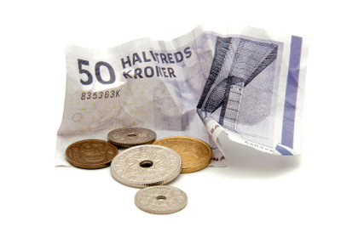
Die Molbrücke ist ein Umrechnungsfaktor …
… wie beim Währungsumtausch
1 Euro entsprechen 7 Dänische Kronen
Aus 1 mach 7
Geldmenge
n (Euro)
Geldmenge
n (Kronen)
Umrechnungsfaktor
× 7

Slide 10
Natürlich geht es auch in die umgekehrte Richtung
7 Dänische Kronen entsprechen 1 Euro
Umrechnungsfaktor
×
1
7
Geldmenge
n (Kronen)
Geldmenge
n (Euro)
Aus 7 mach 1

Slide 11
Eine fiktive Geschichte
Nehmen wir an, Du willst einen Betrag von 10 Euro in Kronen umtauschen:
Du hast einen 10- Euro Schein, der Wechselstelle sind aber die Scheine in dänischer
Währung ausgegangen und Dir soll der Betrag in Münzen ausbezahlt werden.
Jetzt passiert etwas ganz seltsames:
Der Mann an der Wechselstelle wiegt Deinen 10 Euro-Schein (er bestimmt die Masse m)
und gibt Dir die siebenfache Masse zurück, das ist gerade eine Münze mit dem Wert von
einer halben Krone.
Der Mann an der Wechselstelle hat den Umrechnungsfaktor von 7 angwandt,
wo liegt aber der Denkfehler?
Welchen Fehler darfst Du bei chemischen Berechnungen nicht machen?
Die Lösung findest Du auf der nächsten zwei Folien!

Slide 12
Erläuterungen zur Molbrücke
Der Faktor für die Molbrücke ergibt sich direkt aus der Reaktionsgleichung
Aus 2 mach 8
bzw. aus 1 mach 4
2 C₄H₁₀ + 13 O₂ 8 CO₂ + 10 H₂O
Aus 2 mach 10
bzw. aus 1 mach 5
Der Faktor darf nur für Mol zu Mol-Berechnungen verwendet werden:
× 4
n(C₄H₁₀) n (CO₂)
× 5
n(C₄H₁₀) n (H₂O)
Auch zwischen Edukten bzw. Produkten untereinander lässt sich dieser Faktor aufstellen
Aus 2 mach 1
2 H₂ + 1 O₂ 2 H₂O
× 1/2
n(H₂) n(O₂)
Damit lässt sich berechnen, wie viel man von einem Reaktionspartner benötig, wenn
man eine bestimmte Menge des anderen Reaktionspartners vorgegeben hat.

Slide 13
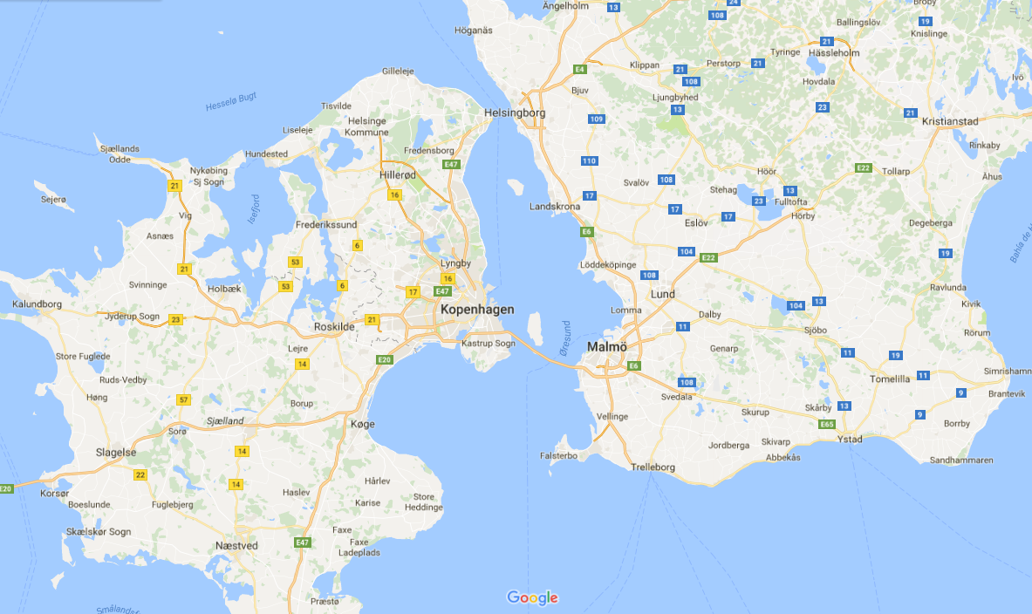
Zwei Mol – Länder
mit Mol - Städten und Mol - Regionen
m_{P} - Region
m_{E} - Region
m = n × M
c_{P} - Region
n =
m
M
V_{E} - Region
Mol – Stadt n_{E}
2 C₄H₁₀
V_{P}- Region
× 4
Molbrücke
Mol Stadt n_{P}
V = n × V_{m}
8 CO₂
c_{E} - Region
Produkt-Land
Edukt-Land

Slide 14
Übungsaufgabe
Silber reagiert mit Schwefel zu Silbersulfid
16 Ag + S₈ 8 Ag₂S
Aufgabe 1:
Berechne, nach dem Schema von Folie 8, welche Masse Silbersulfid entsteht,
wenn ein Silberblech mit 5,000 g umgesetzt wird.
Aufgabe 2:
Berechne ebenfalls, wieviel Silber aus der Zersetzung von 10 g Silbersulfid
entstehen.
Die Lösungen findest Du auf den übernächsten Folien!

Slide 16
Lösung Aufgabe 1
Aus 2 mach 1
2 Ag + S₈ 1 Ag₂S
Gegeben
m_{(Silber)} = 5,000 g
Gesucht
m _{(Silbersulfid)}
Masse m (Ag)
5,000 g
Masse m (Ag₂S)
5,704 g
M(Ag)
=
108 g/mol
M(Ag₂S)
=
248 g/mol
n =
m
M
m = n × M
Aus 2 mach 1
Stoffmenge n (C₄H₁₀ )
?
× 1/2
Stoffmenge n (C₄H₁₀ )
0,046 mol
Stoffmenge n (Ag₂S)
0,023 mol
Stoffmenge n (Ag₂S)
?
Molbrücke

Slide 17
Lösung Aufgabe 2
Aus 1 mach 2
8 Ag₂S 16 Ag + S₈
Gegeben
m_{(Silber)} = 10,000 g
Gesucht
m _{(Silbersulfid)}
Masse m (Ag)
10,000 g
Masse m (Ag₂S)
8,704 g
M(Ag₂S)
=
248 g/mol
M(Ag)
=
108 g/mol
n =
m
M
m = n × M
Aus 1mach 2
Stoffmenge n (C₄H₁₀ )
?
× 2
Stoffmenge n (C₄H₁₀ )
0,04 mol
Stoffmenge n (Ag₂S)
0,08 mol
Stoffmenge n (Ag₂S)
?
Molbrücke

